Slide 1
第六章 总线系统
Notes:
信息检索综述

Slide 2
本章内容
本章首先讲述总线系统的一些基本概念和基本技术，在此基础上，具体介绍当前实用的PCI总线和PCIe总线。
6.1 总线的概念和结构形态
6.2 总线接口
6.3 总线的仲裁
6.4 总线的定时和数据传送模式
6.5 PCI总线和PCIe总线
Notes:
信息检索综述

Slide 3
6.1 总线的概念和结构形态
6.1.1 总线的基本概念
6.1.2 总线的连接方式
6.1.3 总线的内部结构
6.1.4 总线结构实例
Notes:
信息检索综述

Slide 4
6.1.1 总线的基本概念
数字计算机是由若干系统功能部件构成的，这些系统功能部件在一起工作才能形成一个完整的计算机系统。
总线定义：计算机的若干功能部件之间不可能采用全互联形式，因此就需要有公共的信息通道，即总线。
总线是构成计算机系统的互联机构，是多个系统功能部件之间进行数据传送的公共通路。
借助于总线连接，计算机在各系统功能部件之间实现地址、数据和控制信息的交换，并在争用资源的基础上进行工作。
Notes:
信息检索综述

Slide 5
6.1.1 总线的基本概念
  总线可分为以下几类：
    内部总线：CPU内部连接各寄存器及运算器部件之间的总线。
    系统总线：外部总线。CPU和计算机系统中其他高速功能部件相互连接的总线。
    I/O总线：中低速I/O设备相互连接的总线。
Notes:
信息检索综述

Slide 6
6.1.1 总线的基本概念
总线的特性可分为：物理特性、功能特性、电气特性、时间特性。
  物理特性：总线的物理连接方式（根数、插头、插座形状，引脚排列方式）
  功能特性：每根线的功能
  电气特性：每根线上信号的传递方向及有效电平范围。
  时间特性：规定了每根总线在什么时间有效。
Notes:
信息检索综述

Slide 7
6.1.1 总线的基本概念
相同的指令系统，相同的功能，各厂家生产的各功能部件在实现方法上几乎没有相同的,但各厂家生产的相同功能部件却可以互换使用，其原因何在呢?
为了使不同厂家生产的相同功能部件可以互换使用，就需要进行系统总线的标准化工作。目前，已经出现了很多总线标准，如PCI、ISA等。
采用标准总线的优点
  简化系统设计
  简化系统结构，提高系统可靠性
  便于系统的扩充和更新
Notes:
信息检索综述

Slide 8
6.1.1 总线的基本概念
总线带宽：总线本身所能达到的最高传输速率。
  一次操作可以传输的数据位数
  如S100为8位，ISA为16位，EISA为32位，PCI-2可达64位。
  总线宽度不会超过微处理器外部数据总线的宽度。
Notes:
信息检索综述

Slide 9
【例6.1】（1）某总线在一个总线周期中并行传送4个字节的数据，假设一个总线周期等于一个总线时钟周期，总线时钟频率为33MHz，总线带宽是多少?
（2）如果一个总线周期中并行传送64位数据，总线时钟频率升为66MHz，总线带宽是多少?
解：（1）设总线带宽用Dr表示，总线时钟周期用T=1/f表示，一个总线周期传送的数据量用D表示，根据定义可得
Dr=D/T=D×（1/T）=D×f=4B×33×10⁶/s=132MB/s
（2）64位=8B
Dr=D×f=8B×66×10⁶/s=528MB/s
Notes:
信息检索综述

Slide 10
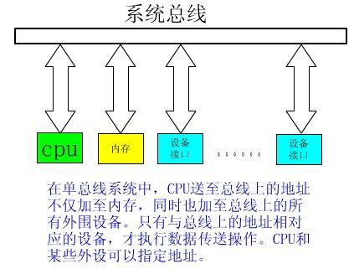
6.1.2 总线的连接方式
适配器（接口）：实现高速CPU与低速外设之间工作速度上的匹配和同步，并完成计算机和外设之间的所有数据传送和控制。
单机系统中总线结构的两种基本类型：
  单总线：使用一条单一的系统总线来连接CPU、内存和I/O设备。
Notes:
信息检索综述

Slide 11
6.1.2 总线的连接方式
单总线结构特点：
  在单总线结构中，要求连接到总线上的逻辑部件必须高速运行，以便在某些设备需要使用总线时，能迅速获得总线控制权；而当不再使用总线时，能迅速放弃总线控制权。否则，由于一条总线由多种功能部件共用，可能导致很大的时间延迟。
Notes:
信息检索综述

Slide 12
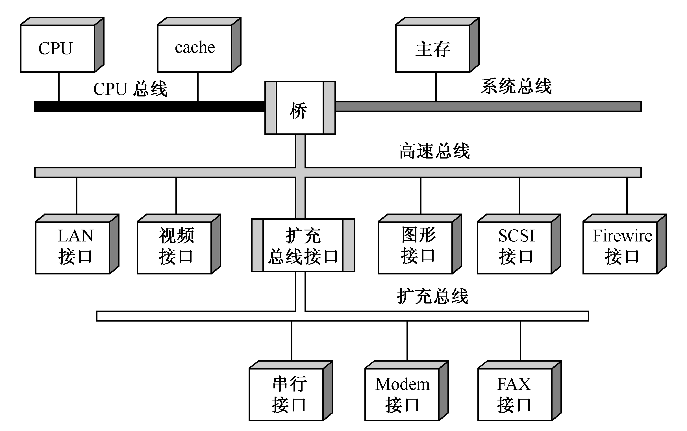
6.1.2 总线的连接方式
多总线：在CPU、主存、I/O之间互联采用多条总线。如图所示。
Notes:
信息检索综述

Slide 13
6.1.2 总线的连接方式
CPU总线：CPU和Cache之间采用
系统总线：主存连在其上。
高速总线上可以连接高速LAN（100Mb/s局域网）、视频接口、图形接口、SCSI接口（支持本地磁盘驱动器和其他外设）、Firewire接口（支持大容量I/O设备）。高速总线通过扩充总线接口与扩充总线相连，扩充总线上可以连接串行方式工作的I/O设备。
CPU总线、系统总线和高速总线通过桥实现彼此相连。桥实质上是一种具有缓冲、转换、控制功能的逻辑电路。
多总线结构体现了高速、中速、低速设备连接到不同的总线上同时进行工作，以提高总线的效率和吞吐量，而且处理器结构的变化不影响高速总线。
Notes:
信息检索综述

Slide 14
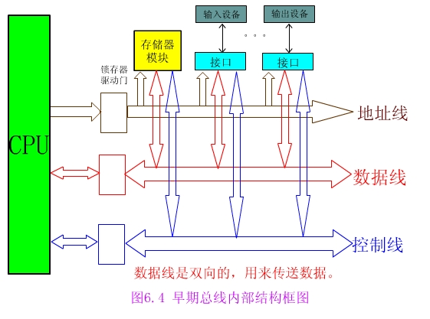
6.1.3 总线的内部结构
早期总线的内部结构如右图所示，它实际上是处理器芯片引脚的延伸，是处理器与I/O设备适配器的通道。
这种简单的总线一般也由50～100条线组成，这些线按其功能可分为三类：地址线、数据线和控制线。
Notes:
信息检索综述

Slide 15
6.1.3 总线的内部结构
早期总线结构的不足之处在于：
CPU是总线上唯一的主控者。即使后来增加了具有简单仲裁逻辑的DMA控制器以支持DMA传送，但仍不能满足多CPU环境的要求。
总线信号是CPU引脚信号的延伸，故总线结构与CPU紧密相关，通用性较差。
Notes:
信息检索综述

Slide 16
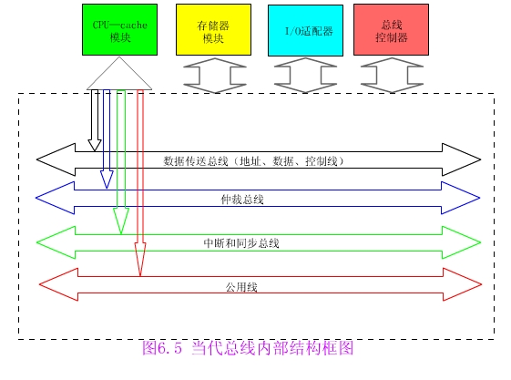
6.1.3 总线的内部结构
当代流行的总线内部结构
Notes:
信息检索综述

Slide 17
6.1.3 总线的内部结构
数据传送总线：由地址线、数据线、控制线组成。其结构与简单总线相似，但一般是32条地址线，32或64条数据线。为了减少布线，64位数据的低32位数据线常常和地址线采用多路复用方式。
仲裁总线：包括总线请求线和总线授权线。
中断和同步总线：用于处理带优先级的中断操作，包括中断请求线和中断认可线。
公用线：包括时钟信号线、电源线、地线、系统复位线以及加电或断电的时序信号线等。
Notes:
信息检索综述

Slide 18
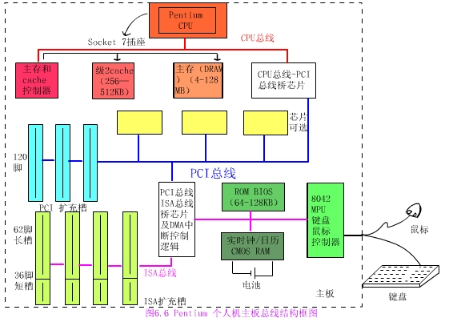
6.1.4 总线结构实例
大多数计算机采用了分层次多总线结构。
右图是一个三层次的多总线结构，即有CPU总线、PCI总线和ISA总线。
Notes:
信息检索综述

Slide 19
6.1.4 总线结构实例
Pentium机的总线结构分为三层：CPU总线、PCI总线和ISA总线。
CPU
PCI
ISA
北
桥
南
桥
Notes:
信息检索综述

Slide 20
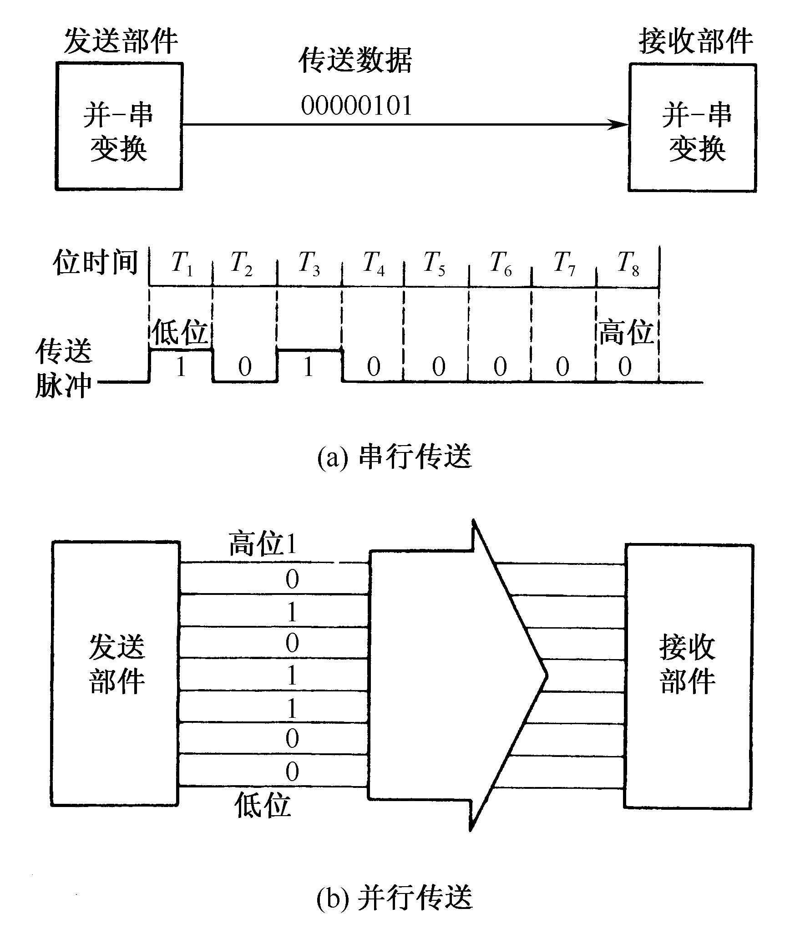
6.2 总线接口
6.2.1 信息的传送方式
  计算机系统中，传输信息基本有两种方式：
    串行传送
    并行传送
  出于速度和效率上的考虑，系统总线上传送的信息必须采用并行传送方式。
Notes:
信息检索综述

Slide 21
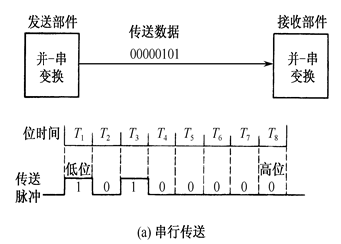
6.2 总线接口
串行传送
  使用一条传输线，采用脉冲传送。
  主要优点是只需要一条传输线，这一点对长距离传输显得特别重要，不管传送的数据量有多少，只需要一条传输线，成本比较低廉。
  缺点就是速度慢。
Notes:
信息检索综述

Slide 22
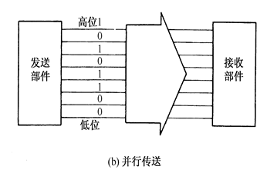
6.2 总线接口
并行传送
  每一数据位需要一条传输线，一般采用电位传送。
Notes:
信息检索综述

Slide 23
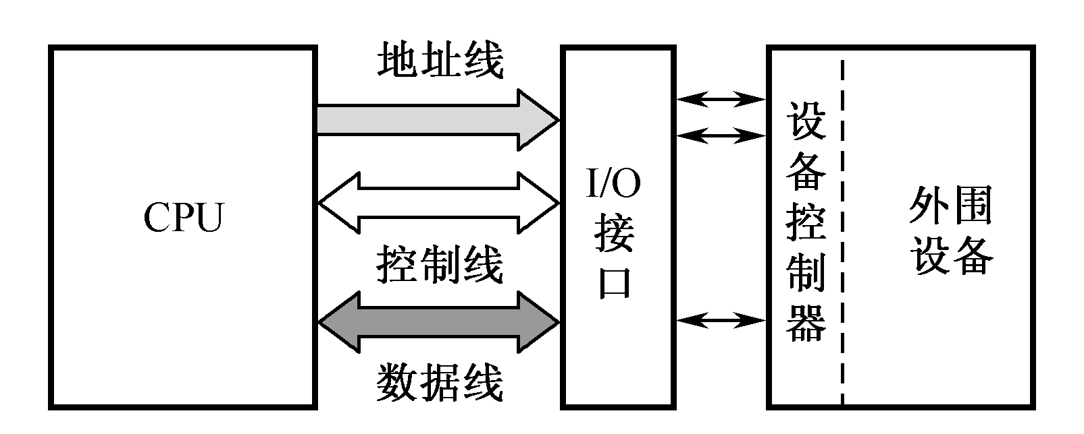
6.2 总线接口
6.2.2 总线接口的基本概念
  接口是CPU和主存、外设之间通过总线进行连接的逻辑部件。
Notes:
信息检索综述

Slide 24
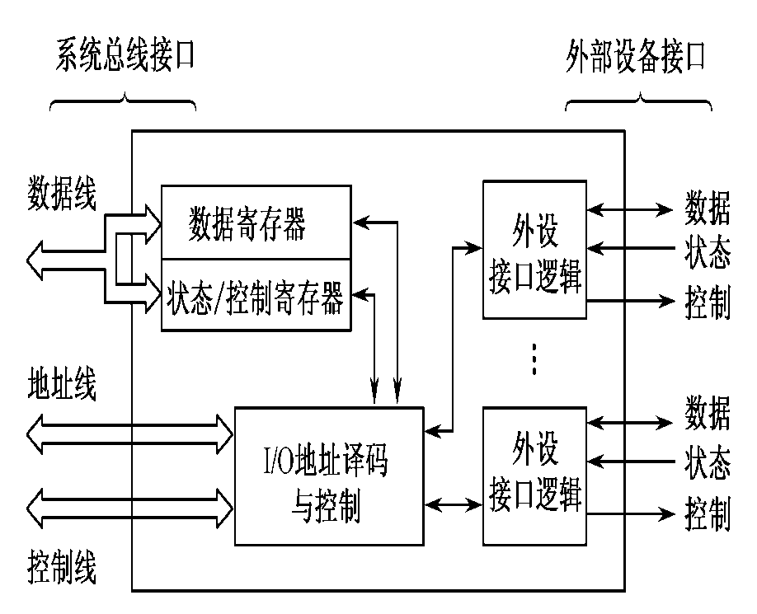
6.2 总线接口
接口的典型功能：控制、缓冲、状态、转换、整理、程序中断。
一个适配器的两个接口：一个同系统总线相连，采用并行方式，另外一个同设备相连，采用并行或串行方式。
Notes:
信息检索综述

Slide 25
【例6.2】利用串行方式传送字符(如图6.9, P198)，每秒钟传送的比特(bit)位数常称为波特率。假设数据传送速率是120个字符/秒，每一个字符格式规定包含10个比特位(起始位、停止位、8个数据位)，问传送的波特率是多少?每个比特位占用的时间是多少?
解：
波特率为：10位×120/秒=1200波特
每个比特位占用的时间Td是波特率的倒数：
Td=1/1200=0.833×10⁻³s=0.833ms
Notes:
信息检索综述

Slide 26
6.3 总线的仲裁
连接到总线上的功能模块有主动和从动两种形态，其中主方可以启动一个总线周期，而从方只能响应主方请求。每次总线操作，只能有一个主方，但是可以有多个从方。
为了解决多个功能模块争用总线的问题，必须设置总线仲裁部件。
对多个主设备提出占用总线的请求，一般采用优先级或公平策略进行仲裁。
总线占用期：主方持续控制总线的时间。
按照总线仲裁电路的位置不同，仲裁方式分为集中式和分布式两种。
Notes:
信息检索综述

Slide 27
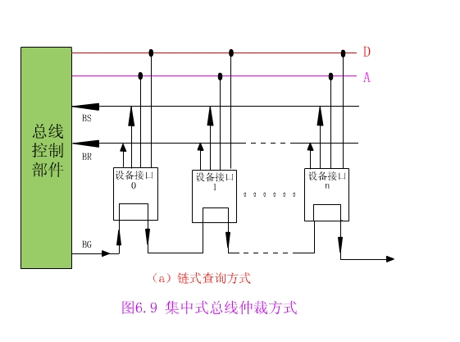
6.3 总线的仲裁
6.3.1 集中式仲裁
集中式仲裁有三种：
  菊花链查询式：离中央仲裁器最近的设备具有最高优先权，离总线控制器越远，优先权越低。
  优点：只用很少几根线就能按一定优先次序实现总线控制，并且这种链式结构很容易扩充设备。
  缺点：对询问链的电路故障很敏感，优先级固定。
Notes:
信息检索综述

Slide 28
6.3 总线的仲裁
计数器定时查询方式：
  总线上的任一设备要求使用总线时，通过BR线发出总线请求。
  中央仲裁器接到请求信号以后，在BS线为“0”的情况下让计数器开始计数，计数值通过一组地址线发向各设备。
  每个设备接口都有一个设备地址判别电路，当地址线上的计数值与请求总线的设备地址相一致时，该设备置“1”BS线，获得了总线使用权，此时中止计数查询。
  每次计数可以从“0”开始，也可以从中止点开始。如果从“0”开始，各设备的优先次序与链式查询法相同，优先级的顺序是固定的。如果从中止点开始，则每个设备使用总线的优先级相等。
  计数器的初值也可用程序来设置，这可以方便地改变优先次序，但这种灵活性以增加线数为代价的。
Notes:
信息检索综述

Slide 29
6.3 总线的仲裁
独立请求方式：
  每个共享总线的设备均有一对总线请求线BRi和总线授权线BGi。
  当设备要求使用总线时，便发出该设备的请求信号。
  总线仲裁器中有一个排队电路，它根据一定的优先次序决定首先响应哪个设备的请求，给设备以授权信号BGi。
  独立请求方式的优点：响应时间快，即确定优先响应的设备所花费的时间少，用不着一个设备接一个设备地查询。其次，对优先次序的控制相当灵活。它可以预先固定，例如BR0优先级最高，BR1次之…BRn最低；也可以通过程序来改变优先次序；还可以用屏蔽（禁止）某个请求的办法，不响应来自无效设备的请求。
  因此，当代总线标准普遍采用独立请求方式。
Notes:
信息检索综述

Slide 30
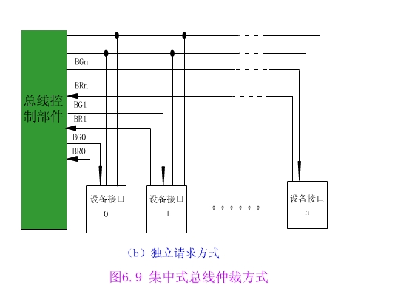
6.3 总线的仲裁
独立请求方式：优点是响应时间快，即确定优先响应的设备所花费的时间少。对优先次序的控制也是相当灵活的。
Notes:
信息检索综述

Slide 31
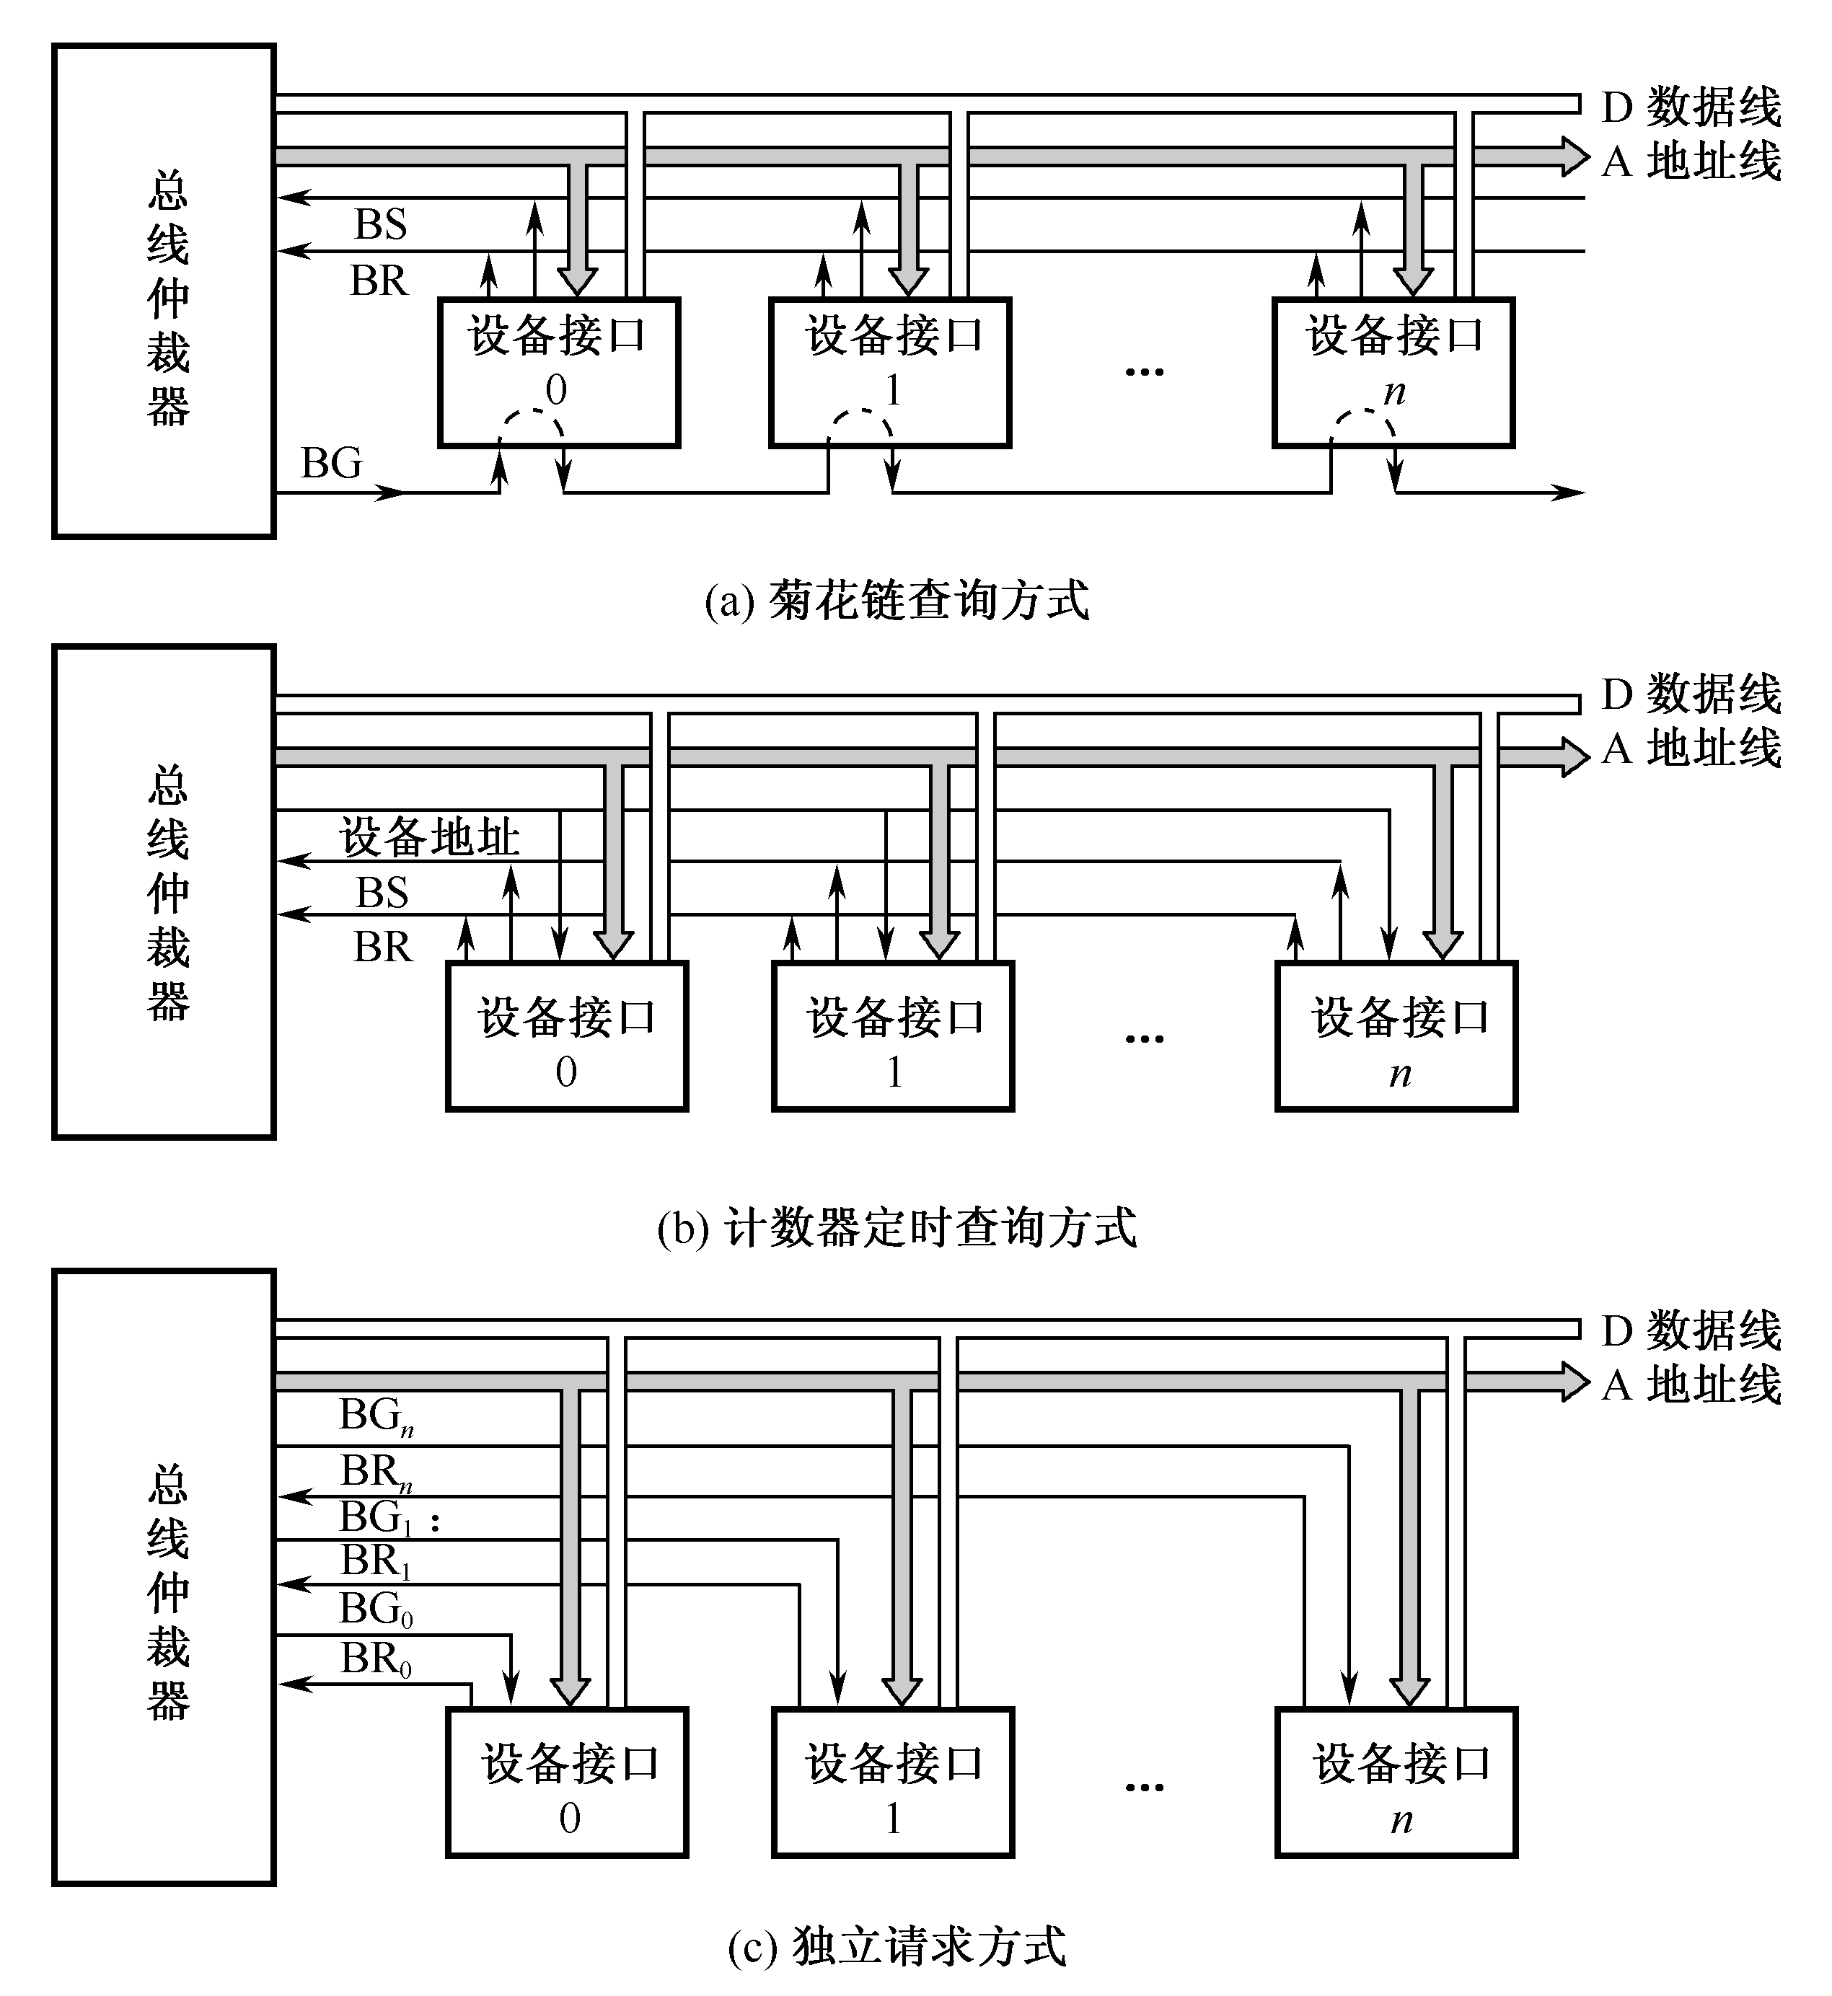
6.3 总线的仲裁
Notes:
信息检索综述

Slide 32
6.3 总线的仲裁
二、分布式仲裁
分布式仲裁：不需要中央仲裁器，而是多个仲裁器竞争使用总线。当它们有总线请求时，把它们唯一的仲裁号发送到共享的仲裁总线上，每个仲裁器将从仲裁总线上得到的号与自己的号进行比较。如果仲裁总线上的号大，则它的总线请求不予响应，并撤消它的仲裁号。最后，获胜者的仲裁号保留在仲裁总线上。显然，分布式仲裁是以优先级仲裁策略为基础。
Notes:
信息检索综述

Slide 33
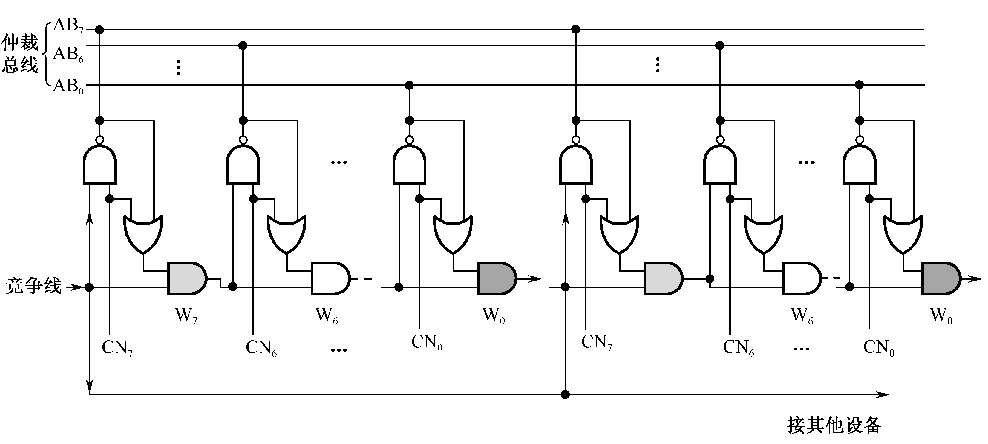
6.3 总线的仲裁
分布式仲裁示意图6.11
Notes:
信息检索综述

Slide 34
6.3 总线的仲裁
（1）所有参与本次竞争的各主设备将设备竞争号CN取反后打到仲裁总线AB上，以实现“线或”逻辑。AB线低电平时表示至少有一个主设备的CNi为1，AB线高电平时表示所有主设备的CNi为0。
（2）竞争时CN与AB逐位比较，从最高位（b7）至最低位（b0）以一维菊花链方式进行，只有上一位竞争得胜者Wi+1位为1。当CNi=1，或CNi=0且ABi为高电平时，才使Wi位为1。若Wi=0时，将一直向下传递，使其竞争号后面的低位不能送上AB线。
（3）竞争不到的设备自动撤除其竞争号。在竞争期间，由于W位输入的作用，各设备在其内部的CN线上保留其竞争号并不破坏AB线上的信息。
（4）由于参加竞争的各设备速度不一致，这个比较过程反复（自动）进行，才有最后稳定的结果。竞争期的时间要足够，保证最慢的设备也能参与竞争。
Notes:
信息检索综述

Slide 35
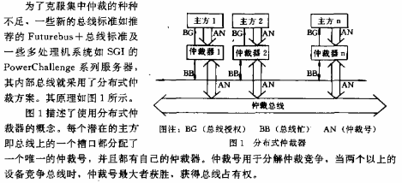
6.3 总线的仲裁

Slide 36
6.4 总线的定时和数据传送模式
6.4.1 总线的定时
总线的信息传送过程：请求总线、总线仲裁、寻址、信息传送、状态返回。
定时：事件出现在总线上的时序关系。
  同步定时：事件出现在总线上的时刻由总线时钟信号来确定。
  异步定时：后一事件出现在总线上的时刻取决于前一事件的完成。
Notes:
信息检索综述

Slide 37
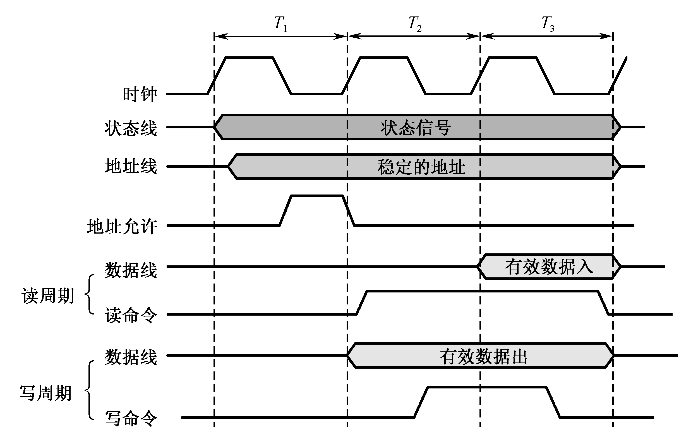
6.4 总线的定时和数据传送模式
1、同步总线的定时协议
Notes:
信息检索综述

Slide 38
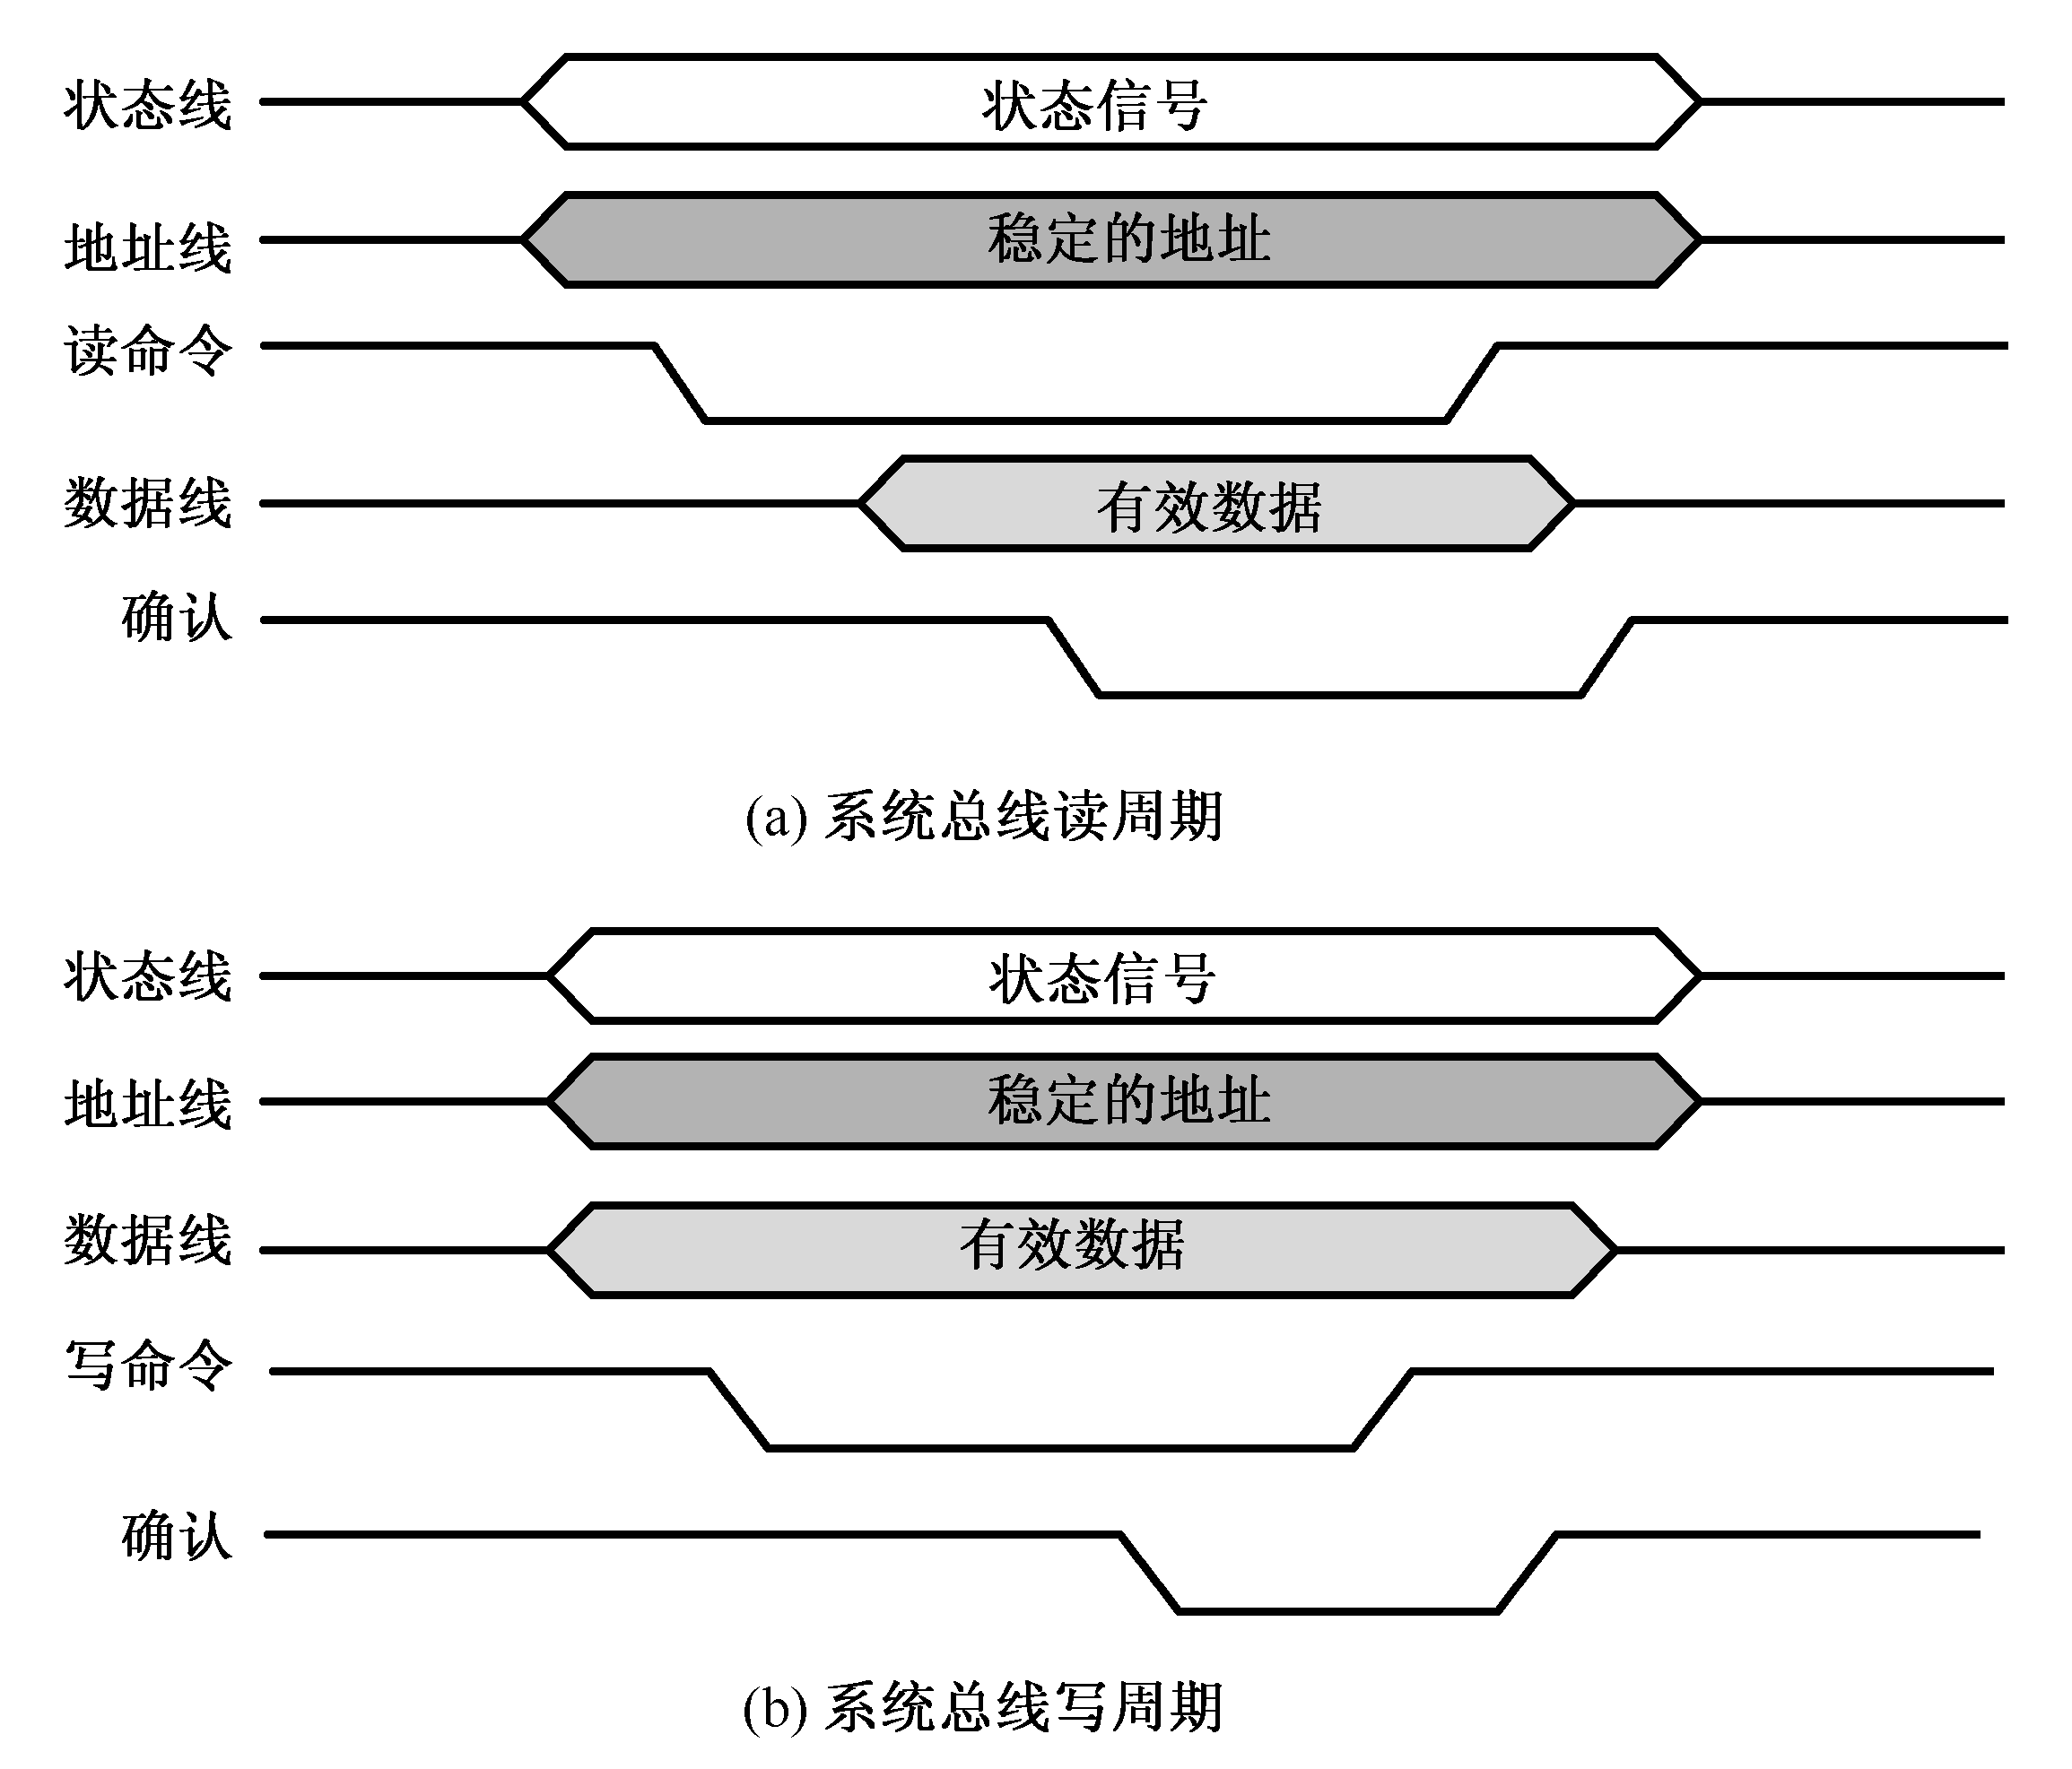
6.4 总线的定时和数据传送模式
2、异步总线的定时协议
Notes:
信息检索综述

Slide 39
【例6.3】某CPU采用集中式仲裁方式，使用独立请求与菊花链查询相结合的二维总线控制结构。每一对请求线BR_{i}和授权线BG_{i}组成一对菊花链查询电路。每一根请求线可以被若干个传输速率接近的设备共享。当这些设备要求传送时通过BR_{i}线向仲裁器发出请求，对应的BG_{i}线则串行查询每个设备，从而确定哪个设备享有总线控制权。请分析说明图6.14所示的总线仲裁时序图。
Notes:
信息检索综述

Slide 40
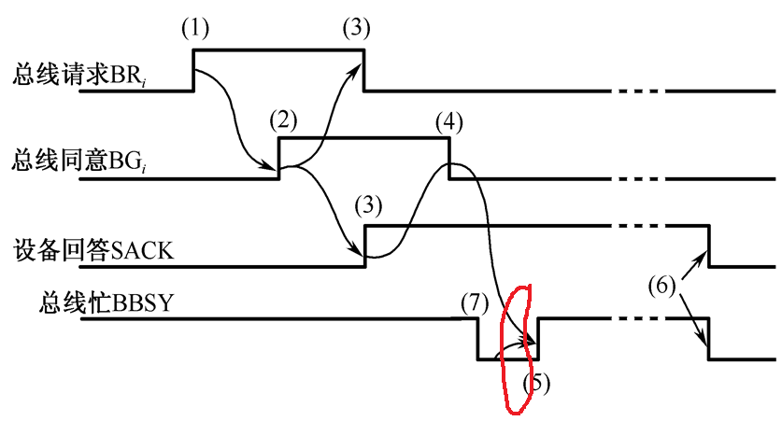
图6.14 某CPU总线仲裁时序图
Notes:
信息检索综述

Slide 41
解：从时序图看出，该总线采用异步定时协议。
当某个设备请求使用总线时，在该设备所属的请求线上发出申请信号BR_{i}（1）。
总线仲裁器按优先原则同意后给出授权信号BG_{i}作为回答（2）。
BGi链式查询各设备，并上升从设备回答SACK信号证实已收到BG_{i}信号（3）。
总线仲裁器接到SACK信号后下降BG_{i}作为回答（4）。
在总线“忙”标志BBSY为“0”情况该设备上升BBSY，表示该设备获得了总线控制权，成为控制总线的主设备（5）。
在设备用完总线后，下降BBSY和SACK（6），释放总线。
在上述选择主设备过程中，可能现行的主从设备正在进行传送。此时需等待现行传送结束，即现行主设备下降BBSY信号后（7），新的主设备才能上升BBSY，获得总线控制权。
Notes:
信息检索综述

Slide 42
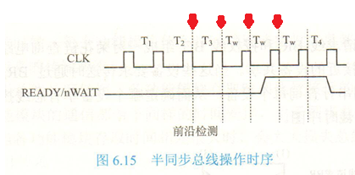
6.4 总线的定时和数据传送模式
6.4.1 总线定时
3. 半同步总线定时协议
半同步总线与同步总线基本相同。
增加了一根联络线，如：READY/nWAIT，用于决定是否增加等待周期。
从图6.15可以看出，基本的总线传输周期由T1-T4组成，若某个设备无法在四个时钟周期内完成总线操作，则总线控制逻辑会在T3的前沿检查READY是否有效，如果有效，则进入T4周期，否则，插入等待周期Tw，直到READY有效后才进入T4周期。
虽然半同步总线在同步总线的基础上增加了一点点成本，但适应能力大大提升，现代许多同步总线都扩展为半同步总线。
Notes:
信息检索综述

Slide 43
6.4 总线的定时和数据传送模式
4. 周期分裂式定时协议
同步总线读操作时序中，从第一个时钟周期CPU送出地址，到最后一个时钟周期存储器送出数据，中间通常会有若干个周期的延时，延时的长短取决于存储器本身的速度。
延时期间是不需要占用总线传输数据。
将每个读周期分为三步：
  主方通过总线向从方发送地址和读命令；
  从方根据命令进行读操作，这是从方执行读命令读取数据的时间；
  从方通过数据总线向主方提供数据。
可以将读周期分解为两个分离的传输子周期：
  (1) 主方发送地址、命令等信息后，立即与总线断开，供其他设备使用总线；
  (2) 从方把数据成功读出后，重新申请使用总线，将数据送给请求数据的设备。
而写周期只需要第一个子周期就可以完成。

Slide 44
6.4 总线的定时和数据传送模式
6.4.2 总线数据传送模式(四类)
读、写操作：读操作是由从方到主方的数据传送；写操作是由主方到从方的数据传送。一般，主方先以一个总线周期发出命令和从方地址，经过一定的延时再开始数据传送总线周期。为了提高总线利用率，减少延时损失，主方完成寻址总线周期后可让出总线控制权，以使其他主方完成更紧迫的操作。然后再重新竞争总线，完成数据传送总线周期。
Notes:
信息检索综述

Slide 45
6.4 总线的定时和数据传送模式
块传送操作：只需给出块的起始地址，然后对固定块长度的数据一个接一个地读出或写入。对于CPU（主方）—存储器（从方）而言的块传送，常称为猝发式传送，其块长一般固定为数据线宽度（存储器字长）的4倍。例如一个64位数据线的总线，一次猝发式传送可达256位。这在超标量流水中十分有用。
Notes:
信息检索综述

Slide 46
6.4 总线的定时和数据传送模式
写后读、读修改写操作：这是两种组合操作。只给出地址一次（表示同一地址），或进行先写后读操作，或进行先读后写操作。前者用于校验目的，后者用于多道程序系统中对共享存储资源的保护。这两种操作和猝发式操作一样，主方掌管总线直到整个操作完成。
Notes:
信息检索综述

Slide 47
6.4 总线的定时和数据传送模式
广播、广集操作：一般而言，数据传送只在一个主方和一个从方之间进行。但有的总线允许一个主方对多个从方进行写操作，这种操作称为广播。与广播相反的操作称为广集，它将选定的多个从方数据在总线上完成AND或OR操作，用以检测多个中断源。
Notes:
信息检索综述

Slide 48
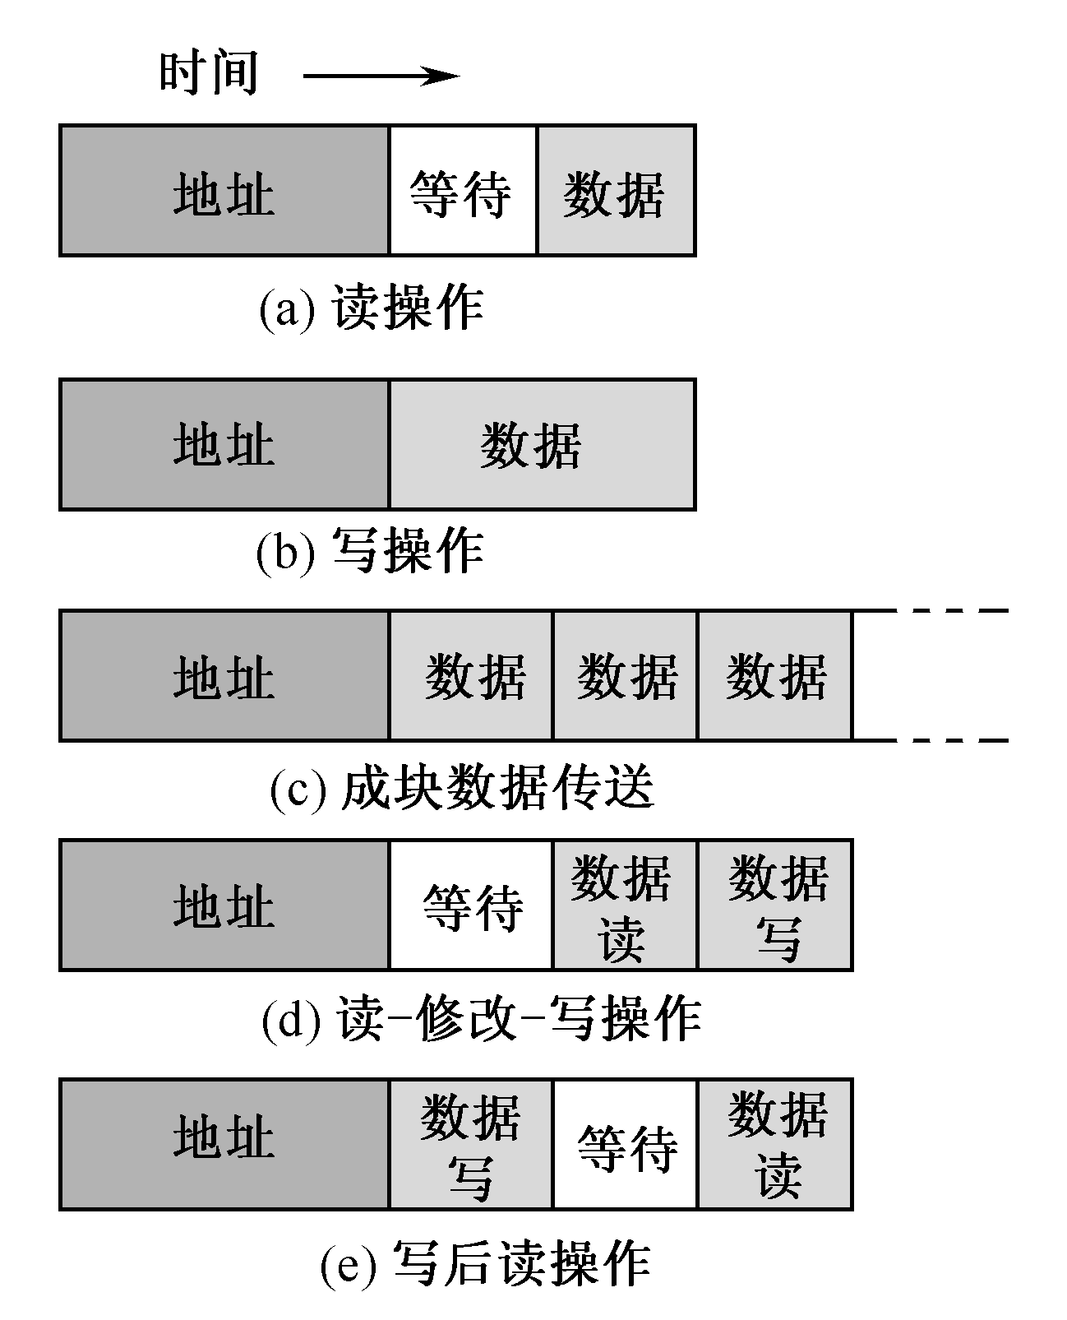
6.4 总线的定时和数据传送模式
演示过程
Notes:
信息检索综述

Slide 49
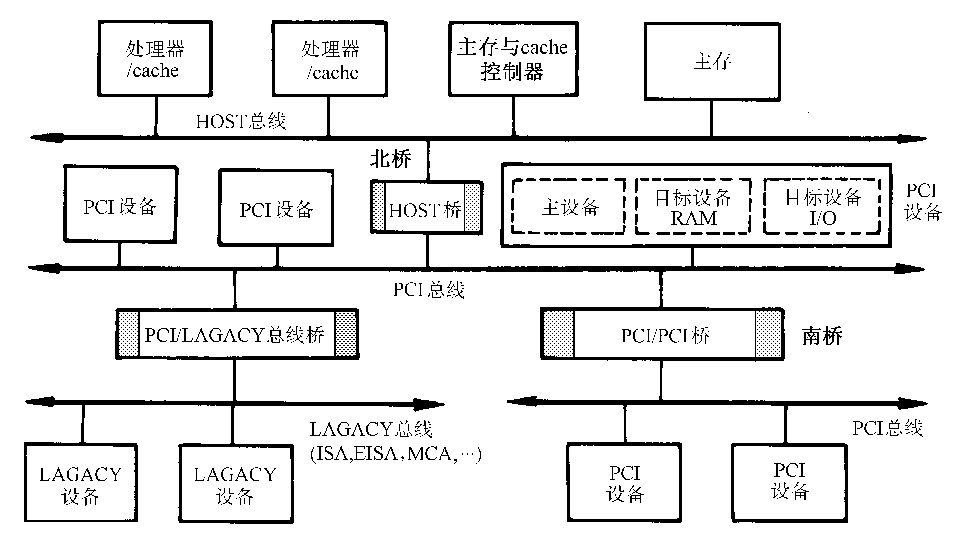
6.5 PCI总线和PCIe总线
6.5.1 多总线结构
如图6.17，典型的多总线结构框图。实际上，这也是高档PC机和服务器的主板总线框图。
Notes:
信息检索综述

Slide 50
6.5 PCI总线和PCIe总线
HOST总线：该总线有CPU总线、系统总线、主存总线、前端总线等多种名称，各自反映了总线功能的一个方面。这里称“宿主”总线，也许更全面，因为HOST总线不仅连接主存，还可以连接多个CPU。
HOST总线：连接“北桥”芯片与CPU之间的信息通路，它是一个64位数据线和32位地址线的同步总线。32位的地址线可支持处理器4GB的存储寻址空间。总线上还接有L2级Cache，主存与Cache控制器芯片。后者用来管理CPU对主存和Cache的存取操作。CPU拥有HOST总线的控制权，但在必要情况下可放弃总线控制权。
Notes:
信息检索综述

Slide 51
6.5 PCI总线和PCIe总线
PCI总线：连接各种高速的PCI设备。是与处理器无关的高速外围总线，是重要的层间总线。采用同步时序协议和集中式仲裁策略，具有自动配置能力。PCI设备可以是主设备，也可是从设备，或兼而有之。在PCI设备中不存在DMA传送的概念，这是因为PCI总线支持无限猝发式传送。这样，传统总线上用DMA方式工作的设备移植到PCI总线上时，用主设备工作方式即可。系统中允许有多条PCI总线，它们可以使用HOST桥与HOST总线相连，也可使用PCI/PCI桥与已和HOST总线相连的PCI总线相连，从而扩充PCI总线负载能力。
LAGACY总线：可以是ISA，EISA，MCA等这类性能较低的传统总线，以便充分利用市场上丰富的适配器卡，支持中、低速I/O设备。
Notes:
信息检索综述

Slide 52
6.5 PCI总线和PCIe总线
在PCI总线体系结构中有三种桥。其中HOST桥又是PCI总线控制器，含有中央仲裁器。桥起着重要的作用，它连接两条总线，使彼此间相互通信。桥又是一个总线转换部件，可以把一条总线的地址空间映射到另一条总线的地址空间上，从而使系统中任意一个总线主设备都能看到同样的一份地址表。
桥本身的结构可以十分简单，如只有信号缓冲能力和信号电平转换逻辑，也可以相当复杂，如有规程转换、数据快存、装拆数据等。
Notes:
信息检索综述

Slide 53
6.5 PCI总线和PCIe总线
6.5.2 PCI总线信号
PCI总线的基本传输机制是猝发式传送，利用桥可以实现总线间的猝发式传送。写操作时，桥把上层总线的写周期先缓存起来，以后的时间再在下层总线上生成写周期，即延迟写。读操作时，桥可早于上层总线，直接在下层总线上进行预读。无论延迟写和预读，桥的作用可使所有的存取都按CPU的需要出现在总线上。
Notes:
信息检索综述

Slide 54
6.5 PCI总线和PCIe总线
PCI总线信号线
必要引脚设备49条(参见P206-207表6.1)
目标设备47条
可选引脚51条（主要用于64位扩展、中断请求、高速缓存支持等）
总引脚数120条（包含电源、地、保留 引脚等）
Notes:
信息检索综述

Slide 55
6.5 PCI总线和PCIe总线
6.5.3 PCI总线周期类型
PCI总线周期由当前被授权的主设备发起。PCI支持任何主设备和从设备之间点到点的对等访问，也支持某些主设备的广播读写。
  存储器读/写总线周期
  存储器写和使无效周期
  特殊周期
  配置读/写周期
  双地址周期
Notes:
信息检索综述

Slide 56
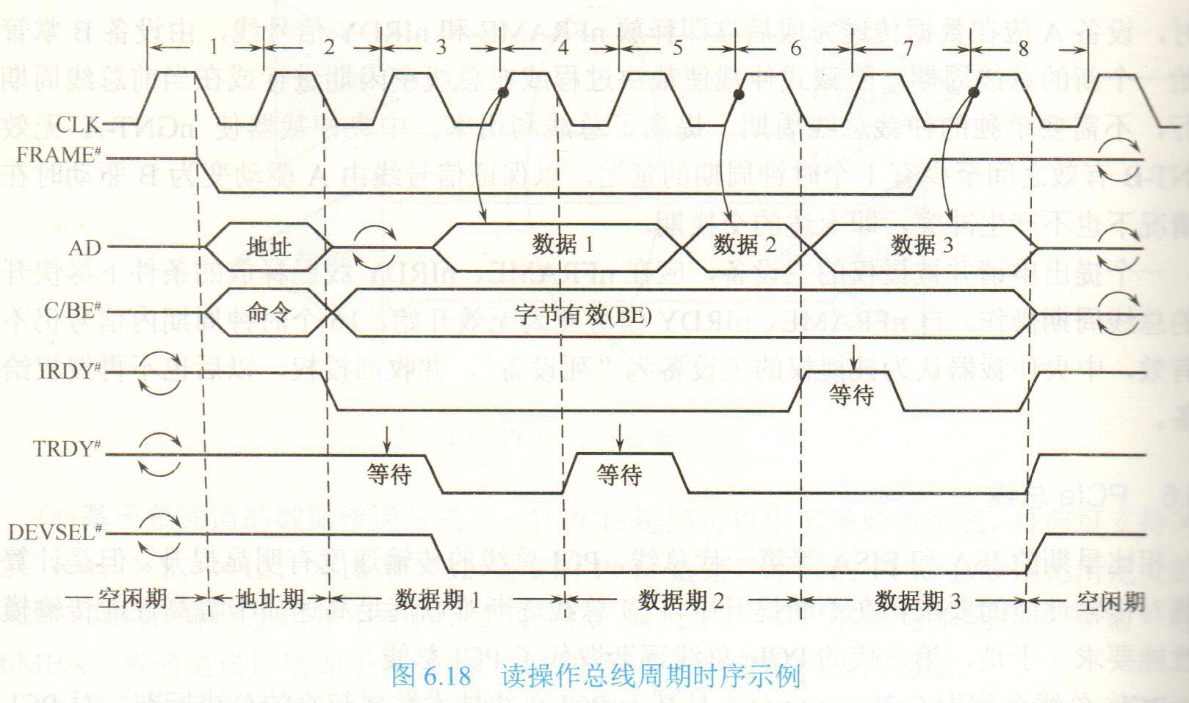
6.5 PCI总线和PCIe总线
6.5.4 PCI总线周期操作
Notes:
信息检索综述

Slide 57
6.5 PCI总线和PCIe总线
PCI总线周期的操作过程有如下特点：
（1）采用同步时序协议。总线时钟周期以上跳沿开始，半个周期高电平，半个周期低电平。总线上所有事件，即信号电平转换出现在时钟信号的下跳沿时刻，而对信号的采样出现在时钟信号的上跳沿时刻。
（2）总线周期由被授权的主方启动，以帧FRAME#信号变为有效来指示一个总线周期的开始。
（3）一个总线周期由一个地址期和一个或多个数据期组成。在地址期内除给出目标地址外，还在C/BE#线上给出总线命令以指明总线周期类型。
（4）地址期为一个总线时钟周期，一个数据期在没有等待状态下也是一个时钟周期。一次数据传送是在挂钩信号IRDY#和TRDY#都有效情况下完成，任一信号无效（在时钟上跳沿被对方采样到），都将加入等待状态。
Notes:
信息检索综述

Slide 58
（5）总线周期长度由主方确定。在总线周期期间FRAME#持续有效，但在最后一个数据期开始前撤除。即以FRAME#无效后，IRDY#也变为无效的时刻表明一个总线周期结束。由此可见，PCI的数据传送以猝发式传送为基本机制，单一数据传送反而成为猝发式传送的一个特例。并且PCI具有无限制的猝发能力，猝发长度由主方确定，没有对猝发长度加以固定限制。
（6）主方启动一个总线周期时要求目标方确认。即在FRAME#变为有效和目标地址送上AD线后，目标方在延迟一个时钟周期后必须以DEVSEL#信号有效予以响应。否则，主设备中止总线周期。
（7）主方结束一个总线周期时不要求目标方确认。目标方采样到FRAME#信号已变为无效时，即知道下一数据传送是最后一个数据期。目标方传输速度跟不上主方速度，可用TRDY#无效通知主方加入等待状态时钟周期。当目标方出现故障不能进行传输时，以STOP#信号有效通知主方中止总线周期。
Notes:
信息检索综述

Slide 59
6.5 PCI总线和PCIe总线
6.5.5 PCI总线仲裁
PCI总线采用集中式仲裁方式，每个PCI主设备都有独立的REQ#（总线请求）和GNT#（总线授权）两条信号线与中央仲裁器相连。
由中央仲裁器根据一定的算法对各主设备的申请进行仲裁，决定把总线使用权授予谁。但PCI标准并没有规定仲裁算法。
Notes:
信息检索综述

Slide 60
6.5 PCI总线和PCIe总线
六、PCIe总线
  PCIe总线的主要改进
  高速差分传输：
  与PCI采用单端信号对地传输相比，PCIe改用一个信号由D+和D-两根信号线的差分传输，接收端通过比较两端信号的差值判断发送的是“1”还是“0”，由于外部干扰对将同时附加到两根信号中，理论上不影响“差值”，因此，差分信号抗干扰能力强，可以使用更高的总线频率。还引入嵌入时钟技术。
  串行传输：
  串行传输方式每个方向只需要一个差分信号，且时钟信号嵌入到数据中，不会出现定时偏差，在有些情况下其传输速度反而更高；PCIe总线也采用串行传输方式替代PCI总线的并行传输方式。

Slide 61
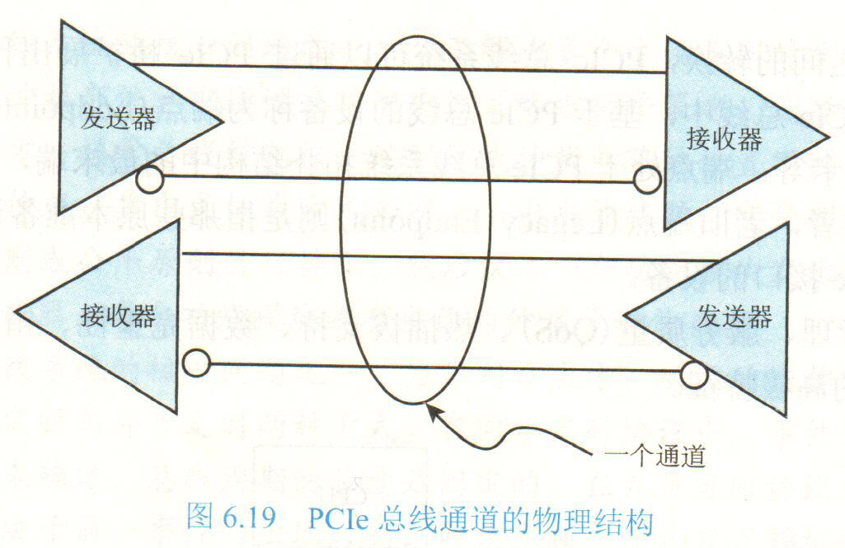
6.5 PCI总线和PCIe总线
六、PCIe总线
  PCIe总线的主要改进
  全双工端到端链接：
  与PCI共享总线模式不同，PCIe链路使用端到端的数据传送方式。每个通道(Lane)只能连接两个设备设备之间通过双向的链路相连接，每个通道独享带宽，支持全双工，如图6.19所示。
  基于多通道的数据传输方式：
  一个PICe链路可以由多条通道组成，目前支持：*1、*2、*4、*8、*12、*16和*32宽度的PCIe链路。不同的PCIe总线规范所定义的总线频率和链路编码方式并不相同，PCIe1.0规范中，*1单通道单向传输带宽可达到250MB/s。
  多通道设计增加了灵活性，较慢的设备可以分配较少的通道。

Slide 62
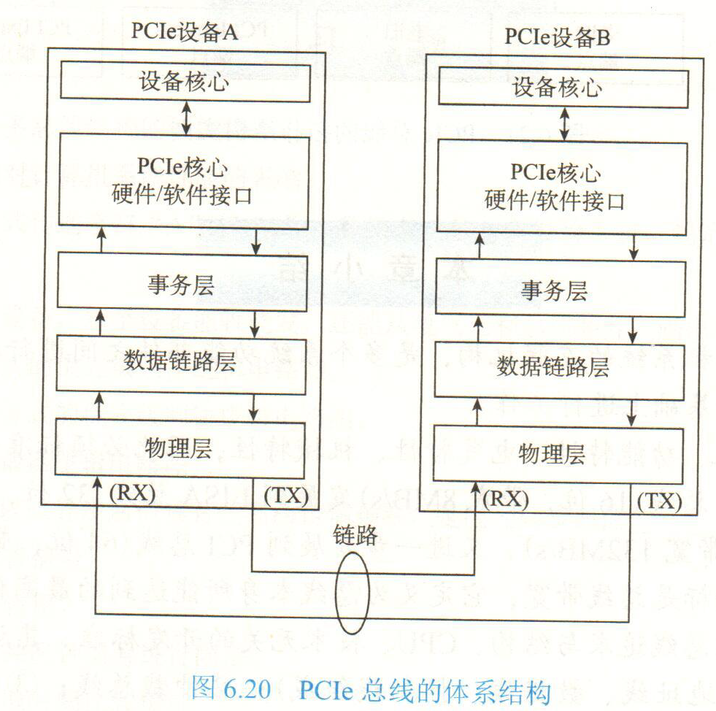
6.5 PCI总线和PCIe总线
六、PCIe总线
  PCIe总线的主要改进
  基于数据包的传输：
  作为串行通信总线，都是以数据包为单位进行传输。
  一个完整的PCIe体系结构由上到下包括：应用层、事务层、数据链路层和物理层，如图6.20所示。
  图6.21为PCIe总线的拓扑结构实例。可以看出，PCIe总线上包括四类实体：根复合体、交换器、PCIe桥和端点。
  根复合体是PCIe的根控制器，将处理器/内存子系统连接到PCIe交换结构。一个根复合体可能包含多个PCIe端口，可将多个交换器连接到根复合体或级联端口。

Slide 63
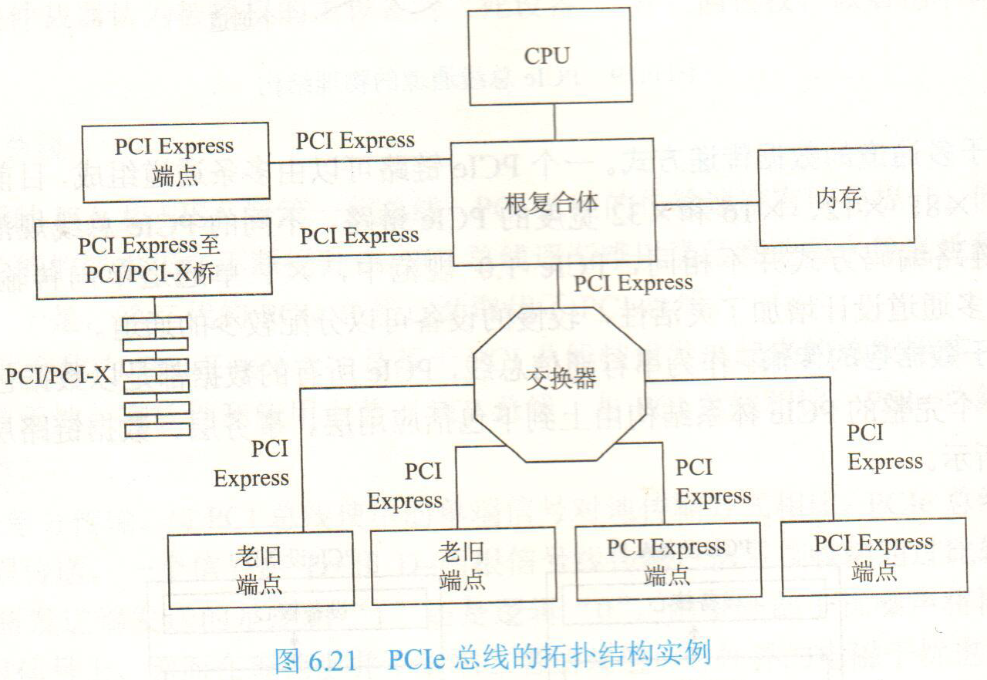
6.5 PCI总线和PCIe总线
六、PCIe总线
  PCIe总线的主要改进
  PCIe总线采用基于交换的技术，交换器可以扩展PCIe总线，可以通过交换器链接多个PCIe设备。
  PCIe桥负责PCIe和其它总线之间的转换，可以通过PCIe桥扩展传统的PCI总线或PCI-X总线。
  在PCIe总线中，基于PCIe总线的设备被称为端点(Endpoint)，如：PCIe接口卡、串口卡、存储卡等。端点处于总线拓扑结构的最末端，一般作为总线操作的发起者或者终结者。
  此外，电源管理、服务质量、热插拔支持、数据完整性、错误处理机制等也是PCIe总线所支持的高级特征。

